Slide 1











Les licences Creative Commons et comment
trouver du contenu en libre accès
Passez à l’action! Semaine de l’éducation libre 2019
Mélanie Brunet, Ph.D., Bibliothécaire des droits d’auteur
Cette présentation est mise à disposition selon les termes de la Licence Creative Commons Attribution 4.0 International.

Slide 2
Sommaire
REL, droit d’auteur et Creative Commons
Les licences Creative Commons
Trouver des REL existantes
Trouver du contenu pour créer ou adapter des REL

Slide 3
Qu’est-ce qu’une REL ?
Ressource éducative libre
Un objet d’apprentissage disponible gratuitement et librement qui peut être adapté et partagé, souvent selon les termes d’une licence Creative Commons.
Notes:
Définition simplifiée.
Le premier exemple qui vient en tête sont les manuels libres, mais les REL peuvent prendre d’autres formes: cours, module, quiz, vidéo, podcast, site web, etc. peut être un objet numérique ou physique.

Slide 4
Que peut-on faire avec une REL ? Les 5R
Retenir : droit de télécharger, sauvegarder et copier
Réutiliser : droit d’utiliser le contenu de diverses façons (en classe, sur un site Web, dans une vidéo, etc.)
Réviser : droit d’adapter, modifier, traduire le contenu
Remixer : droit de combiner le contenu original avec d’autre contenu pour créer quelque chose de nouveau
Redistribuer : droit de partager des copies du contenu original, des révisions ou adaptations
Traduit de contenu original par David Wiley, “Defining the ‘Open’ in Open Content and Open Educational Resources,” http://opencontent.org/definition/, CC BY 4.0. Voir aussi : OIF, Référentiel de compétences REL: Guide du formateur, https://www.francophonie.org/IMG/pdf/guide_formateur-rel.pdf, pp. 30-31, CC BY 4.0.
Notes:
Et ce, librement, sans avoir à demander la permission du titulaire du droit d’auteur.

Slide 5


Approches au droit d’auteur
Manuels
conventionnels
Manuels
libres
Tous droits réservés
Utilisation/reproduction/adaptation requiert la permission (et compensation monétaire)
Certains droits réservés (licence libre)
Utilisation/reproduction/adaptation ne requiert pas la permission pourvu qu’elle respecte les conditions de la licence CC
Symbole du droit d'auteur, Pixabay, Licence Pixabay et Logo Creative Commons, Creative Commons, CC BY 4.0
Notes:
Commençons avec le droit d’auteur:
Ce qui fait d’une REL une REL n’est pas seulement le fait qu’elle soit gratuite, elle est aussi libre des restrictions habituelles imposées par le droit d’auteur. Si vous vous souvenez, le droit d’auteur donne à son titulaire (créateur ou maison d’édition) un ensemble de droits exclusifs et pour utiliser et reproduire ces creations protégées par le droit d’auteur, il faut souvent obtenir la permission, parfois en échange d’une compensation monétaire.
Par défaut, toute expression originale d’une idée ou un fait sous une forme fixe et tangible est protégée par le droit d’auteur, ce qui veut dire que presque tout ce que vous trouvez en ligne est protégé même si vous y avez accédé gratuitement. Donc, il est important d’indiquer le niveau d’ouverture d’une REL pour montrer aux usagers que les limites habituelles reliées au droit d’auteur ne d’appliquent pas (pas tous droits réservés mais plutôt certains droits réservés). Les licences Creative Commons sont une façon simple et légale de communiquer ces renseignements aux usagers potentiels. Les licences fonctionnent avec le droit d’auteur et peuvent être appliquées par le titulaire du droit d’auteur à des documents textes, musique, vidéos, images, etc. Aucun enregistrement n’est necessaire, vous n’avez qu’à inclure l’information à votre oeuvre.

Slide 6
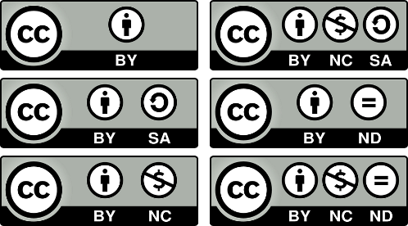




Les licences Creative Commons
Attribution (BY)
Partage dans les mêmes conditions (SA)
Pas d’utilisation commerciale (NC)
Pas de modification (ND)
Licence Creative Commons Attribution 4.0 International
CC BY-NC-SA 4.0
À propos des licences: https://creativecommons.org/licenses/?lang=fr
Icônes Creative Commons, Creative Commons, CC BY 4.0
Notes:
Creative Commons est un organisme à but non lucratif créée en 2001 aux États-Unis, mais a maintenant plus de 30 chapitres à travers le monde, y compris au Canada.
Son produit principal sont les six licences disponibles gratuitement aux créateurs pour indiquer quels droits ils souhaitent garder tout en communiquant quels types d’usages le public peut faire de leurs œuvres sans avoir à demander la permission. Lorsqu’un créateur choisit d’appliquer une licence CC à son œuvre, il garde son droit d’auteur mais rend son œuvre libre des restrictions habituelles: par exemple, partage, adaptation, réutilisation légalement sans devoir demander la permission ou payer des frais supplémentaires, pourvu que les conditions de la licence soient respectées.
Il y a maintenant plus de 1.4 milliards d’œuvres mises à dispositions sous une licence Creative Commons.
Les licences sont utilisées sur plusieurs plateformes que vous connaissez déjà: Flickr, Vimeo, YouTube, Wikipedia, Internet Archive, etc. Et elles sont aussi utilisées par plusieurs maisons d’éditions qui publient des revues et des livres en libre accès.
Les six licences se composent de deux éléments: le logo CC et les icônes représentent une combinaison de conditions (qui peuvent aussi être représentées par deux lettres).
Les quatre conditions sont:
Condition de base: Attribution (BY) – œuvre peut être utilisée pourvu que le créateur est cité
Partage dans les mêmes conditions (SA) – adaptation de cette œuvre doit être partagée sous la même licence
Pas d’utilisation commerciale (NC) – œuvre peut être utilisée seulement pour un but non-commercial (note: cela n’empêche pas une entité commerciale de l’utiliser sans permission – c’est l’utilisation qui est doit être non commerciale, et non pas l’utilisateur.
Pas de modification (ND) – utilisateur ne peut partager des adaptations de l’œuvre (adaptation est permise pour un usage personnel seulement)
Peut être exprimé par écrit:
4.0 réfère à la version la plus récente, qui s’applique partout dans le monde (versions précédentes étaient associées à un emplacement spécifique)
Pourquoi est-il important de connaître les licences CC lorsqu’un crée ou adapte des REL? Comme créateur ou adapteur d’une REL, vous devez savoir comment trouver et incorporer du contenu sous licence CC. Vous devez aussi savoir comment appliquer une licence CC à votre nouvelle ressource parce que c’est comment vous allez communiquer aux usagers potentiels son niveau d’ouverture, c.à.d. ce qu’ils peuvent faire avec votre ressource sans devoir demander la permission.
J’ai imprimée un outils utile de eCampusOntario qui explique chaque licence, qui en passant, est une REL!

Slide 7
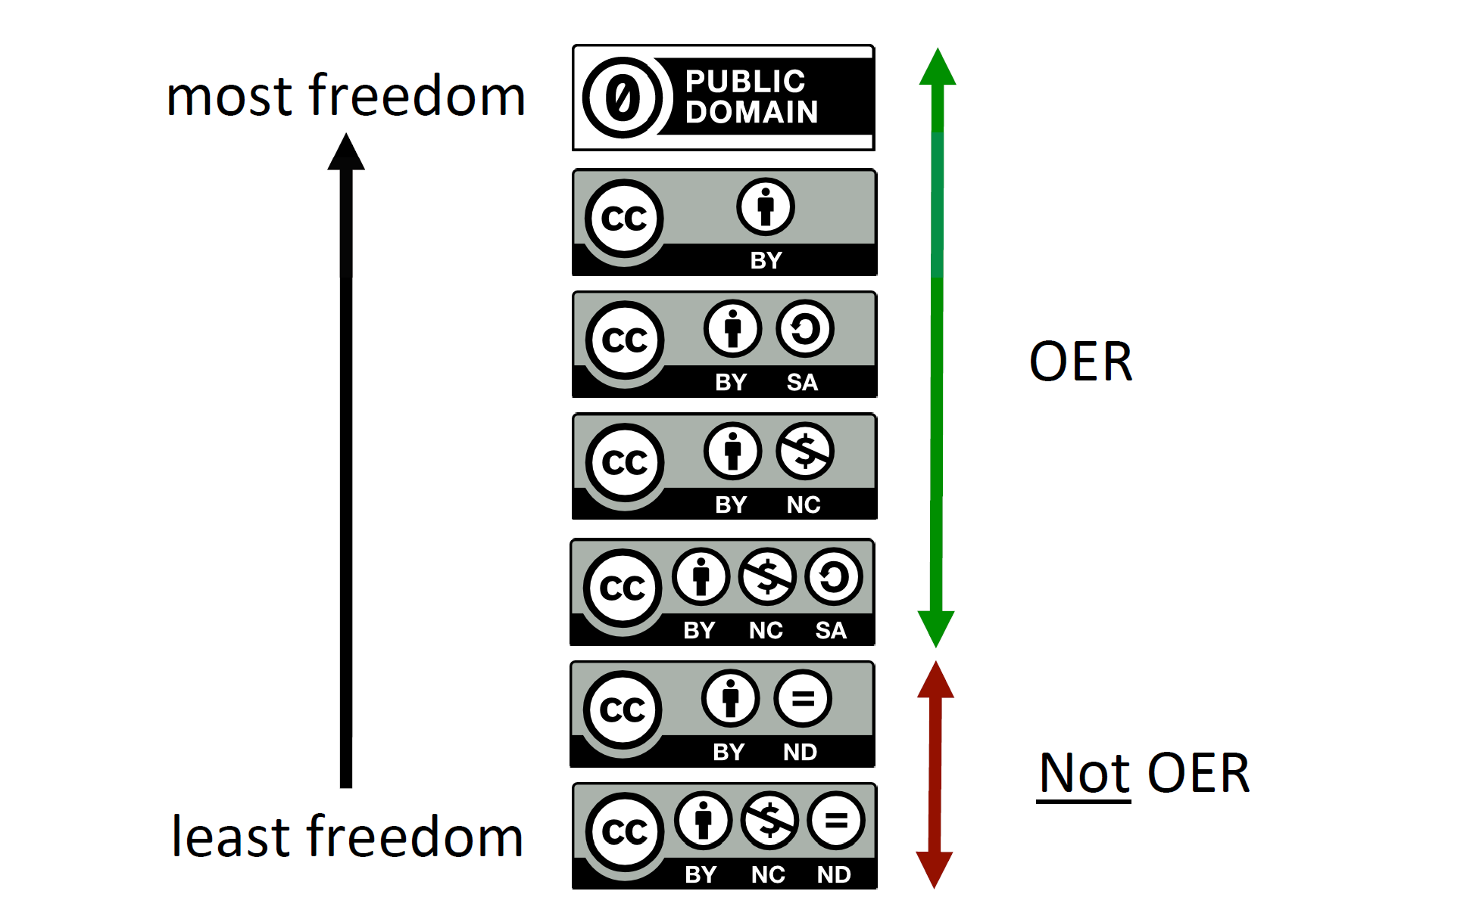
REL et licences Creative Commons
Plus d’ouverture
REL
PAS une REL
Moins d’ouverture
Traduction de Fig. 9: CC licenses arranged from most to least permissive, p. 37, tiré de C. Green, 2017. Open Licensing and Open Education Licensing Policy. In: Jhangiani, R S and Biswas-Diener, R. (eds.) Open: The Philosophy and Practices that are Revolutionizing Education and Science. Pp. 29–41. London: Ubiquity Press. DOI: https://doi.org/10.5334/bbc.c,CC-BY 4.0.
Notes:
Pas toutes les licences CC permettent les 5R - deux licences en particulier ne constituent pas une REL: celles contenant ND pas de modification (no derivative) = condition qui va à l’encontre de deux principes fondamentaux aux REL – révision et remixage
Domaine public (CC0) – aucune restriction = comme lorsque le droit d’auteur a expiré, l’auteur a renoncé à ses droits – attribution pas nécessaire… Pas souvent choisi pour une REL mais intéressant comme source de contenu pour créér des REL.

Slide 8
Combiner du contenu sous licence CC
Collection (ou compilation)
Sélection de contenus existants que l’on peut distinguer même une fois combinés (plateau-télé).
Contenu existant n’acquiert pas nouvelle licence/ nouveau droit d’auteur.
Nouveau droit d’auteur sur les ajouts de nouveau contenu seulement (introduction, conclusion, commentaires, couverture).
Adaptation (ou remixage)
Combinaison de contenus existants qu’on ne peut plus distinguer une fois combinés (smoothie).
Pour acquérir nouvelle licence/nouveau droit d’auteur, nouvelle création basée sur du contenu existant doit être assez originale (c.à.d. jugement et habileté).

Slide 9
Combiner du contenu sous licence CC
Partage dans les mêmes conditions (SA)
Une œuvre avec une restriction SA peut être utlisée dans une collection sans avoir à appliquer la même restriction à la collection en entier. Par contre, si elle est modifiée ou fait partie d’une adaptation, la nouvelle œuvre doit être partagée sous la même licence (ou nécessite la permission du titulaire du droit d’auteur).
Pas de modifications (ND)
Une œuvre avec une restriction ND peut être utilisée dans une collection parce qu’elle n’est pas modifiée. Par contre, elle ne peut être utilisée dans une adaptation si la nouvelle œuvre sera partagée publiquement. Ce type de partage requiert la permission du titulaire du droit d’auteur.

Slide 10
Trouver des REL existantes

Slide 11








Répertoires de REL
https://www.merlot.org/merlot/index.htm
http://open.umn.edu/opentextbooks/
https://openstax.org/
https://textbooks.opensuny.org/
https://teachingcommons.us/
https://ocw.mit.edu/index.htm
https://www.oercommons.org/
https://nsdl.oercommons.org/
Notes:
Pas une liste exhaustive… focus sur les ressources pour les études postsecondaires
Sites les plus connus pour manuels libres et objets d’apprentissage (learning objects); en anglais
Wikibooks: https://en.wikibooks.org/wiki/Main_Page
FreeTechBooks: http://www.freetechbooks.com/
Mais il est clair qu’il existe une variété de ressources gratuites sur le web qui ne sont pas appelés spécifiquement des REL

Slide 12



Les REL au Canada
https://open.bccampus.ca/find-open-textbooks/
https://openlibrary.ecampusontario.ca/
http://albertaoer.com/content/repository
Notes:
Voici les leaders au Canada (BCcampus en particulier): provinces investissent dans l’accès à l’éducation post-secondaire.

Slide 13




Les REL francophones
Portail des ressources éducatives libres
http://ceres.vteducation.org/app/index.jsp?lang=fr
https://bneuf.auf.org/#!/resource
https://oer.avu.org/handle/123456789/89
Notes:
Mélange de ressources de vieux réseaux de formation à distance (Québec et France), pas mis à jour depuis quelques années, liens qui ne fonctionnent plus, et ce qui reste n’est pas explicitement disponible librement (on voit plein de “droits réservés”).
Voici les plateformes encore actives ou nouvellement lancées :
VTÉ (Vitrine technologie-Éducation), financée par gouvernement du Québec – Ceres est un projet qui offre un catalogue collectif de ressources d’enseignement et d’apprentissage rassemblées par divers organismes oeuvrant dans la production de ressources éducatives utilisant des technologies de l’information et de communication. Mais il faut faire attention; techniquement, pas toutes les ressources répertoriées sont clairement des REL
Portail des ressources éducatives libres BNEUF = Bibliothèque numérique de l’espace universitaire francophone (relevant de l’AUF, Agence universitaire de la Francophonie)
Université Virtuelle Africaine: clairement des REL avec des licences CC

Slide 14
Trouver du contenu pour créer ou adapter une REL

Slide 15
Contenu sous licence Creative Commons
Répertoires de REL
Dépôts en libre accès (ex. uO Research)
  OpenDOAR et ROAR
Revues en libre accès
  DOAJ
Livres en libre accès
  DOAB et OAPen Library
Creative Commons (CC) Search
Notes:
Vérifiez la licence

Slide 16
Contenu sous licence Creative Commons
Images: Google Images (droits d’usage), Flickr, Pixabay, Pexels, Visual Hunt, Unsplash
Vidéos: YouTube, Vimeo
Son/Musique: Jamendo, Free Music Archive, Freesound, SoundCloud
Multimédia : Wikimedia Commons, Internet Archive
Notes:
Vérifiez la licence

Slide 17
Sources de contenu libre : suggestions
Pexels
https://www.pexels.com/
Images
Licence Pexel
(comparable à CC0
domaine public)
Google Images
https://images.google.com/
Images
Faites une recherche et filtrez par licence sous “Outils” -- “Droits d’usage”
Unsplash
https://unsplash.com/
Images
Licence Unsplash
(comparable à CC0
domaine public)
Flickr
https://www.flickr.com/
Images
Faites une recherche et filtrez par licence sous “Toute licence”
Pixabay
https://pixabay.com/
Images
CC0 (domaine public)
Visual Hunt
https://visualhunt.com/
Images
Faites une recherche et filtrez par type de licence
YouTube
https://www.youtube.com/
Vidéos
Vérifiez sous “Plus” pour voir la licence;
Faites une recherche et choisissez “Creative Commons” sous “Filtrer”
Vimeo
https://vimeo.com/
Vidéos
Faites une recherche et filtrez par licence sous “Plus de filtres” -- “Licence”

Slide 18
Sources de contenu libre : suggestions
Jamendo Music
https://www.jamendo.com/
Audio
Sous diverses licences CC
Free Music Archive
http://freemusicarchive.org
Audio
Sous diverses licences CC
Freesound
http://freesound.org/
Audio
Sous diverses licences CC
SoundCloud
https://soundcloud.com/
Audio
Cherchez “Creative Commons”
Internet Archive
https://archive.org/
Multimédia
Sous diverses licences CC
Creative Commons (CC) Search
https://search.creativecommons.org/
Multimédia
Identifie du contenu sous licence CC de diverses plateformes indépendentes
Wikimedia Commons
https://commons.wikimedia.org
Multimédia
Sous diverses licences CC
(cliquez sur l’item pour plus de détails)

Slide 19
Attribution de contenu sous licence CC
Titre, Auteur, Source, Licence (TASL)
Y compris un lien au code juridique de la licence
Outil suggéré (en anglais seulement) :
Open Attribution Builder
http://www.openwa.org/attrib-builder/
Notes:
Code juridique est disponible en français (une seule version internationale 4.0) depuis juin 2017
https://creativecommons.org/2017/06/28/cc-accueille-les-francophones-welcome-cc-4-0-french-license-translations/

Slide 20
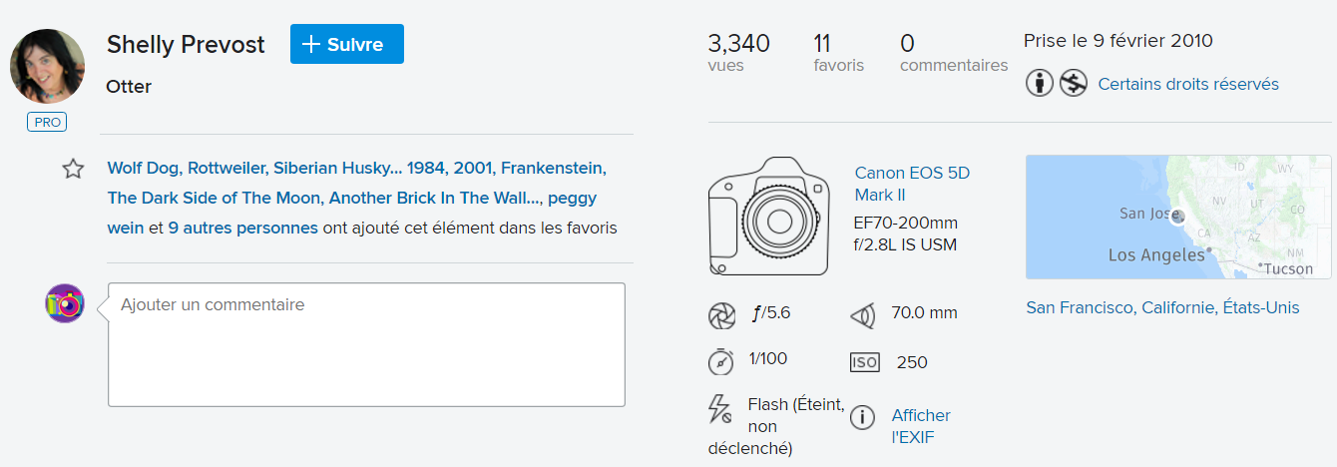
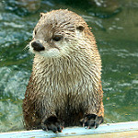
Exemple d’attribution
Flickr :
A
Attribution ideale :
“Otter” par Shelly Prevost sous licence CC BY NC 2.0
Lien à la page Flickr où se trouve la photo
Lien au profile de l’auteur sur Flickr
Lien au code juridique de la licence CC
Creative Commons, “Best practices for attribution,” https://wiki.creativecommons.org/wiki/Best_practices_for_attribution

Slide 21

Contenu dans le domaine public
  dont le droit d’auteur a expiré
  dont l’auteur a renoncé à ses droits
Hyperliens
  ISDE, Qu’est-ce qu’un droit d’auteur (Canada), YouTube, 7 septembre 2016
Utilisation d’une partie “négligeable”
  Courtes citations, image d’une vidéo
CC0
Notes:
Le droit d’auteur expire quand? 50 ans après la mort de l’auteur

Slide 22
Contenu que vous avez créé et dont vous détenez encore le droit d’auteur
Contenu pour lequel vous avez obtenu la permission du titulaire du droit d’auteur pour l’inclure dans une REL

Slide 23
Et l’utilisation équitable ?
Les REL sont disponibles au grand public, donc “publiées” au sens de la Loi sur le droit d’auteur.
Éducation, recherche, étude privée comme utilisations équitables ne s’appliquent pas aussi clairement dans ce contexte (comparativement à un environnement protégé par un mot de passe tel que le Campus Virtuel).
Demandez au Bureau du droit d’auteur !
(droit-auteur.uottawa.ca)

Slide 24
Guides en français
uOttawa, Ressources éducatives libres, https://communicationsavante.uottawa.ca/ressources-educatives-libres
UNESCO, Lignes directrices pour les ressources éducatives libres (REL) dans l’enseignement supérieur, http://unesdoc.unesco.org/images/0023/002328/232842f.pdf
Organisation internationale de la francophonie, Référentiel de compétences REL v1.1, https://www.francophonie.org/IMG/pdf/referentiel-competence-rel-v1-1.pdf
Organisation internationale de la francophonie, Référentiel de compétences REL: Guide du formateur, https://www.francophonie.org/IMG/pdf/guide_formateur-rel.pdf

Slide 25
Plus au sujet des REL en anglais
uOttawa, Open Educational Resources, https://scholarlycommunication.uottawa.ca/open-educational-resources
Moist, S. (n.d.). Faculty OER Toolkit. Victoria, BC: BCcampus. https://pressbooks.bccampus.ca/facultyoertoolkit/
Aesoph, L.M. (2016). Adaptation Guide. Victoria, BC: BCcampus. https://opentextbc.ca/adaptopentextbook/
Aesoph, L.M. (2018). Self-Publishing Guide. Victoria, BC: BCcampus. https://opentextbc.ca/selfpublishguide/
Queen’s University Library, Open and Affordable Course Materials, http://guides.library.queensu.ca/oer/about

Slide 26
Merci! Thank you!
Questions?
Mélanie Brunet
Bibliothécaire des droits d’auteur / Copyright Services Librarian
Melanie.Brunet@uOttawa.ca
copyright.uottawa.ca
droit-auteur.uottawa.ca

